Slide 1
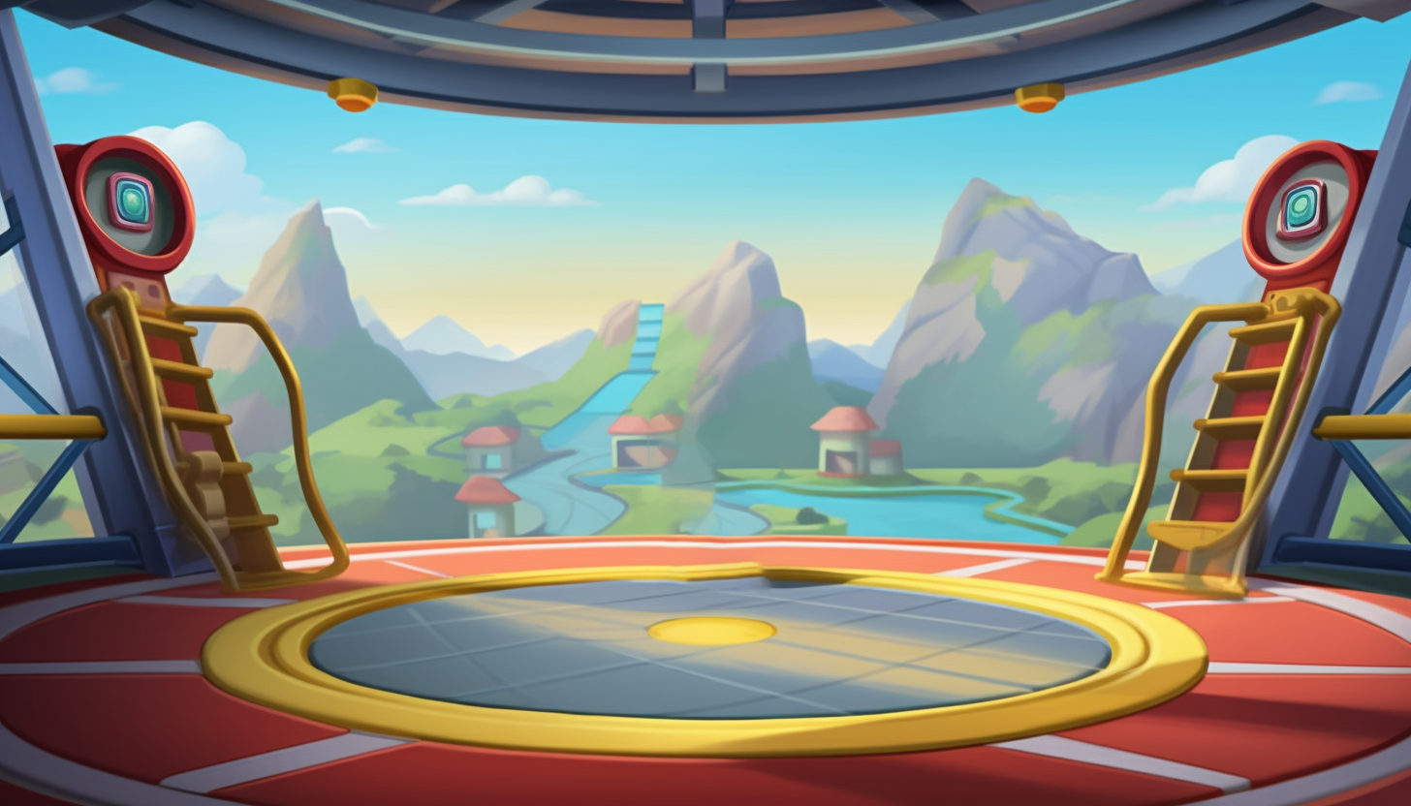







Aczki - aczki - aczki - pocztowe
Uczka - uczka - uczka - babci kochana
Eczka - eczka - eczka - gorąca
Ucz - ucz - ucz - metalowy
Ecz - ecz - ecz - jutro gram

